Slide 1
DMP
Design Spacing
Ver.1 2018.01.23

Slide 2
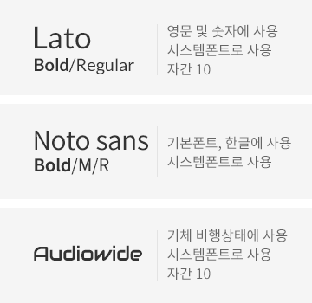
폰트
폰트유형
타이틀/본문 영문 및 숫자 : Lato
기본폰트/본문 : Noto sans
기체 비행상태 : Audiowide

Slide 3
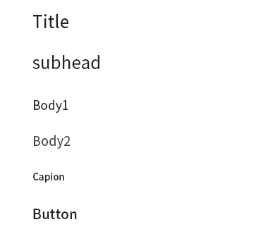
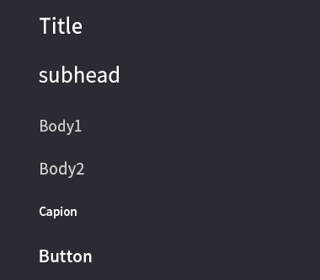
폰트
1
Title 컨텐츠 타이틀
폰트 : Regular 25px
자간 : 10px
2
Subhead 본문 내 소제목
1
폰트 : Regular 25px
자간 : 10px
2
3
Body1 기본 본문
폰트 : Regular 18px
자간 : 24px
3
4
4
Body2 소제목 아래 본문
폰트 : Regular 19px
자간 : 30px
5
6
5
Caption 튤팁 및 보충내용
폰트 : Regular 14px
자간 : 30px
6
Button 버튼
밝은 배경 위의 대비
어두운 배경 위의 대비
폰트 : Medium 20px
자간 : 10px

Slide 4
폰트
블릿유형
5px
1
5px
10px
블릿 색상 : #222
블릿 크기 : width 5px , height: 5px
블릿 형태 : 원형
폰트 : Regular 20px
폰트 자간 : 10px
폰트 색상 : #222

Slide 5
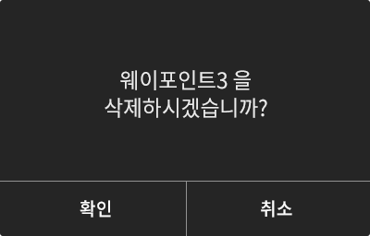

버튼
버튼유형
기본버튼 : 모서리가 둥근 직사각형의 플랫 버튼.
서브버튼 : 그림자를 갖고 있는 들린 모서리가 둥근 직사각형의 그라데이션 버튼.
팝업 내 버튼 : 팝업창의 넓이/n의 넓이 값을 가지고 있는 플랫 버튼.
기본버튼
서브버튼
팝업 내 버튼
버튼 둥글기 : 20px (버튼높이/2)
버튼 색상 : #fff
버튼 텍스트 : 20px
텍스트 정렬 : 중앙
버튼 넓이 : 가변 좌우여백 40px
버튼 둥글기 : 3px
버튼 테두리 : 1px solid #9a9a9a
버튼 색상 : gradient (#dbdbdb, #fff)
버튼 텍스트 : 16px
텍스트 정렬 : 중앙
버튼 넓이 : 가변 좌우여백 8px
버튼 테두리 : 팝업색상(블랙) - # 808080 팝업색상(화이트) - # d2d2d2
버튼 색상 : none
버튼 텍스트 : 20px
텍스트 정렬 : 중앙
버튼 넓이 : 팝업창 넓이/n

Slide 6


버튼
기본버튼
기본 버튼
기본 버튼 hover시
기본 버튼 그룹일 경우
40px
10px
11px
40px
버튼 둥글기 : 20px (버튼높이/2)
버튼 색상 : #fff
버튼 텍스트 : Medium / 20px / #222
텍스트 정렬 : 중앙
버튼 넓이 : 가변 좌우여백 40px
버튼 둥글기 : 20px (버튼높이/2)
버튼 색상 : #3a60ce
버튼 텍스트 : 20px / #fff
텍스트 정렬 : 중앙
버튼 넓이 : 가변 좌우여백 40px
가장 긴 버튼의 넓이 값으로 맞춤.
버튼 간 간격 : 10px

Slide 7


버튼
기본 대버튼
기본 대버튼 여러 개 쓰일 경우
100%
10px
버튼 둥글기 : 20px (버튼높이/2)
버튼 색상 : #fff
버튼 텍스트 : 20px
텍스트 정렬 : 중앙
버튼 넓이 : 100%
2개 이상일 때 버튼 색상 : #adadad
버튼 간 간격 : 10px

Slide 8



버튼
기본버튼 type2
기본 버튼type2
기본 버튼 type2 hover시
기본 버튼 type2 선택 시
버튼 둥글기 : 20px (버튼높이/2)
버튼 색상 : none
버튼 테두리 : 2px solid #fff
버튼 텍스트 : Medium / 20px / #fff
텍스트 정렬 : 중앙
버튼 둥글기 : 20px (버튼높이/2)
버튼 색상 : #adadad
버튼 테두리 : none
버튼 텍스트 : Medium / 16px / #222
텍스트 정렬 : 중앙
버튼 넓이 : 가변 좌우여백 15px
버튼 색상 : #fff

Slide 9



버튼
기본버튼 type3
기본 버튼 type3 <설정페이지에 사용>
기본 버튼 type3 그룹으로 쓰일 경우
기본 버튼 type3 hover 시
50px
10px
15px
50px
버튼 둥글기 : 25px (버튼높이/2)
버튼 테두리 : 2px solid #333
버튼 색상 : #fff
버튼 텍스트 : Regular / 20px / #222
텍스트 정렬 : 중앙
버튼 넓이 : 가변 좌우여백 50px
가장 긴 버튼의 넓이 값으로 맞춤.
버튼 간 간격 : 10px
버튼 색상 : #3a60ce
버튼 텍스트 : Regular / 20px / #fff

Slide 10
버튼
서브버튼
서브 버튼
8px
5px
24px
5px
버튼 둥글기 : 3px
버튼 테두리 : 1px solid #9a9a9a
버튼 색상 : gradient (#dbdbdb, #fff)
버튼 텍스트 : bold / 16px / #333
텍스트 정렬 : 중앙
버튼 간 간격 : 5px
버튼 넓이 : 가변 좌우여백 8px

Slide 11
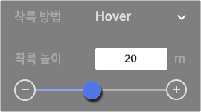


Input
셀렉트 박스
정의 타이틀이 있는 셀렉트박스
정의 타이틀이 있는 셀렉트박스 hover시
옵션값에 따라 추가옵션이 표출될 경우
20px
110px
20px
15px
3
15px
45px
1
2
15px
12px
15px
20px
20px
박스 둥글기 : 3px
박스 테두리 : 1px solid #7a7a7a
박스 색상 : #000 opacity:0.5
박스 둥글기 : 3px
박스 테두리 : 1px solid #fff
박스 색상 : #000 opacity:0.7
3
추가옵션 내 텍스트 박스
박스 둥글기 : 3px
텍스트 정렬 : 중앙
높이 : 30px
상하여백 : 8px
폰트 : Bold, 15px, #222
1
라벨 폰트 : 17px, #a8a8a8
2
옵션 폰트 : 18px, #e1e1e1

Slide 12
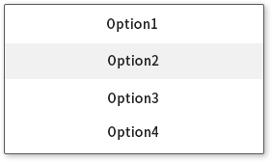
Input
셀렉트 박스
정의 타이틀이 있는 셀렉트박스 옵션메뉴
1
50px
50px
2
20px
메뉴 둥글기 : 2px
메뉴 넓이 : 셀렉트 박스 넓이와 통일
메뉴 테두리 : 1px solid #585858
메뉴 색상 : #fff
메뉴 hover시 색상 : #f1f1f1
2
1
폰트 : 14px, #222

Slide 13

Input
값 설정 바
1
2
1
바
높이 : 3px
색상 : #b1b1b1
컨트롤 버튼
넓이 : 29px
높이 : 29px
둥글기 : 15px
테두리 : 2px solid #e1e1e1
컨트롤
넓이 : 25px
높이 : 25px
둥글기 : 13px
색상 : #5076e5
그림자 : 2px 2px 2px 2px rgba(0,0,0, .4)
색상 : #8ba4ed
1
2

Slide 14


Input
설정 페이지 내 셀렉트박스 및 텍스트박스
셀렉트 박스
테두리 : 1px solid #d9d9d9 둥글기 : 3px
텍스트 정렬 : 중앙
색상 : #fff
드롭쉐도우 : 2px 1px 2px 2px rgba(0,0,0, .1)
폰트 크기 : 18px
30px
55px
텍스트 박스
테두리 : 1px solid #d9d9d9 둥글기 : 3px
텍스트 정렬 : 중앙
색상 : #fff
이너쉐도우 : 1px 1px 1px 2px rgba(0,0,0, .1)
드롭쉐도우 : 2px 1px 2px 2px rgba(0,0,0, .1)
폰트 크기 : 18px
55px

Slide 15
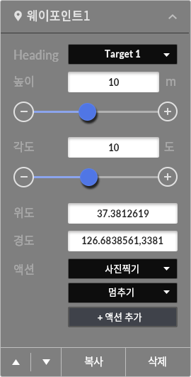

Tab
아코디언 탭
미션 설정 내 아코디언 탭 펼침
20px
75px
20px
15px
미션 설정 내 아코디언 탭
10px
1
각 옵션영역 간격 10px
20px
8px
20px
20px
2
옵션 중 value bar가 들어갈 경우
하단 간격 20px
1
15px
15px
20px
박스 둥글기 : 3px
박스 테두리 : 1px solid #7a7a7a
박스 색상 : #000 opacity:0.5
10px
10px
5px
3
옵션 내에서 상세옵션 간격 5px
1
탭 타이틀 폰트 : 18px, #e1e1e1
5px
28px
4
4
폰트 : 16px
상하 여백 : 12px

Slide 16
셀렉션 컨트롤
체크박스
Off
hover
Select
disabled
Off
hover / select
disabled
넓이 : 25px
높이 : 25px
형태 : 원형
테두리 : 2px solid #999
넓이 : 25px
높이 : 25px
형태 : 원형
색상 : #3a60ce
넓이 : 25px
높이 : 25px
형태 : 원형
색상 : #ccc

Slide 17
셀렉션 컨트롤
라디오 버튼
Off
hover
Select
disabled
Off
hover / select
disabled
넓이 : 25px
높이 : 25px
형태 : 원형
테두리 : 2px solid #999
넓이 : 25px
높이 : 25px
형태 : 원형
색상 : #3a60ce
넓이 : 25px
높이 : 25px
형태 : 원형
색상 : #ccc

Slide 18




셀렉션 컨트롤
토글 스위치
기본 + 아이콘 : 기본 토글 스위치에 픽토그램 아이콘을 넣어서 의미 전달을 도운 스위치.
스위치ON 정상작동 : 스위치가 on되어 기능이 정상적으로 작동하는 것이 전달되어야 할 때 사용되는 스위치.
스위치OFF 주의 : 기능이 off 되어 주의가 필요한 경우, 스위치가 OFF 되었음이 시각적으로 표시되어야 할 때 사용되는 스위치.
120px
10px
10px
40px
기본 스위치 small
기본 스위치 ON
기본 스위치ON 정상작동 표시
기본 스위치OFF 주의 표시
스위치 라벨
최소 넓이 : 120px
색상 : #e0e0e0
폰트 : 15px, #a0a0a0
텍스트 정렬 : 중앙
스위치 라벨
최소 넓이 : 120px
색상 : #3a60ce
폰트 : 15px, #c8d0e7
텍스트 정렬 : 중앙
스위치 라벨
최소 넓이 : 120px
색상 : #00bf63
폰트 : 15px, #fff
텍스트 정렬 : 중앙
스위치 라벨
최소 넓이 : 120px
색상 : #ff4f4f
폰트 : 15px, #fff
텍스트 정렬 : 중앙
스위치
형태 : circle
색상 : #3a60ce
아이콘 색상 : #fff
드롭쉐도우 : #000 5px
스위치
형태 : circle
색상 : #3a60ce
아이콘 색상 : #fff
드롭쉐도우 : #000 5px
스위치
형태 : circle
색상 : #f5f5f5
아이콘 색상 : #00bf63
드롭쉐도우 : #000 5px
스위치
형태 : circle
색상 : #f0f0f0
아이콘 색상 : #ff4f4f
드롭쉐도우 : #000 5px

Slide 19


셀렉션 컨트롤
토글 스위치
60px
6px
6px
28px
기본 스위치 small
기본 스위치 small ON
스위치 라벨
최소 넓이 : 60px
색상 : #e0e0e0
폰트 : 15px, #a0a0a0
스위치 라벨
최소 넓이 : 60px
색상 : #3a60ce
폰트 : 15px, #c8d0e7
스위치
형태 : circle
색상 : #3a60ce
아이콘 색상 : #fff
드롭쉐도우 : #000 5px
스위치
형태 : circle
색상 : #3a60ce
아이콘 색상 : #fff
드롭쉐도우 : #000 5px

Slide 20
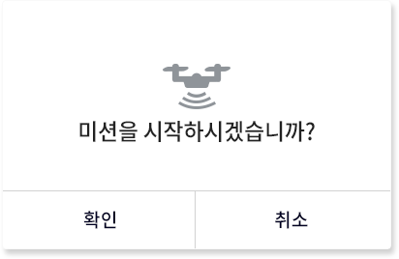
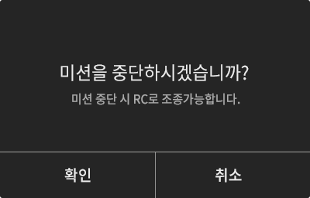
다이얼로그
확인 다이얼로그 (White)
확인 다이얼로그 (Black)
195px
1
15px
1
2
60px
2
최소 넓이 : 400px
텍스트 정렬 : 중앙
박스 둥글기 : 4px
박스 색상 : #fff
드롭쉐도우 : #000 7px
1
텍스트 : Medium, 24px, #222
최소 넓이 : 400px
텍스트 정렬 : 중앙
박스 둥글기 : 4px
박스 색상 : #fff
드롭쉐도우 : none
1
텍스트 : Regular, 24px, #ececec
2
버튼 : 20px
버튼 넓이 : 팝업창 넓이/n
2
텍스트 : Medium, 16px, #ababab

Slide 21
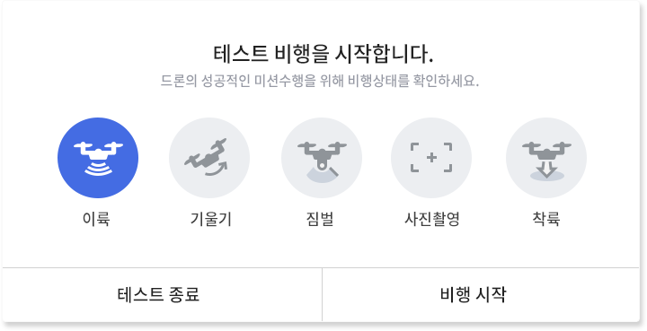
다이얼로그
확인 다이얼로그 Large
60px
60px
48px
1
10px
2
30px
3
45px
텍스트 정렬 : 중앙
박스 둥글기 : 4px
박스 색상 : #fff
좌우 여백 : 60px
드롭쉐도우 : #000 7px
1
텍스트 : Medium, 24px, #222
2
텍스트 : Medium, 16px, #9699a4
3
텍스트 : Medium, 18px, #404040

Slide 22
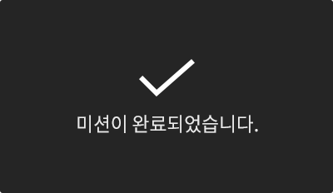
다이얼로그
심플 다이얼로그 (Black)
230px
2
20px
1
최소 넓이 : 400px
텍스트 정렬 : 중앙
박스 둥글기 : 4px
박스 색상 : #fff
드롭쉐도우 : #000 7px
1
텍스트 : Regular, 24px, #ececec
2
아이콘 사용 시 간격 20px

Slide 23
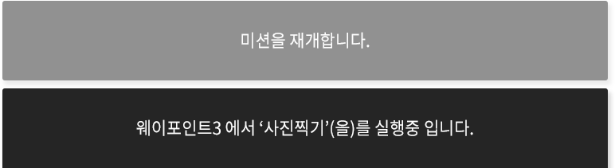
다이얼로그
비행 중 액션 다이얼로그
비행 중 하단에 표출되는 액션 및 상태 다이얼로그.
아래서 위로 페이드인 되며, 이전 다이얼로그가 있을 경우, 아래로 쌓이고, 이전 다이얼로그는 블러 및 투명도를 가지며 페이드아웃.
2
10px
1
40px
40px
1
박스 둥글기 : 상단 좌측 4px, 상단 우측 4px, 하단 우측 0px, 하단 좌측 0px
텍스트 정렬 : 중앙
텍스트 : Regular, 22px, #fff
2
박스 둥글기 : 상하좌우 4px
전체 투명도 : 0.5 (시간이 지남에 따라 투명도 높아짐)

Slide 24
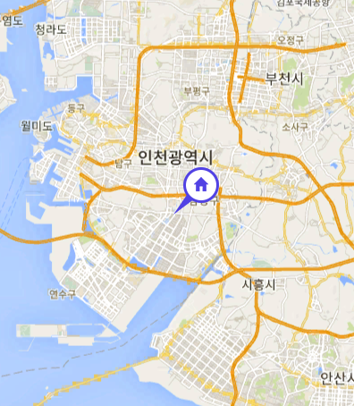
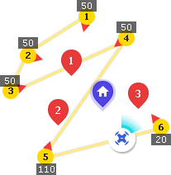
지도 핀
미션 시작 전 현재위치 핀
밝은 배경 위의 미션 핀
어두운 배경 위의 미션 핀

Slide 25

지도 핀
미션 시작 전 현재위치 핀
200% 확대 이미지
40px
16px
3px
40px
46˚
핀 색상 : #5142e4 / #fff

Slide 26





지도 핀
미션 핀
설정 높이 표시
텍스트 : Verdana BOLD, 11px, #fff
표시 상자 - 색상 : #000 , 투명도 : 60%, 상하좌우 패딩: 2px 5px
비행 안내 라인
선 - 두께 : 3px ,색상 : #ffd800 , 투명도 : 50%
테두리 : 1px solid #000 , 투명도 : 50%
200% 확대 이미지
200% 확대 이미지
200% 확대 이미지
200% 확대 이미지
31px
29px
20px
33px
3px
2px
4px
39px
36px
20px
33px
15px
8px
17px
홈포인트
타겟
웨이포인트
드론
색상 : #5142e4 / 테두리 : 1px solid #3e2fd6
색상 : #ea3939
색상 : #ffd800
색상 : #fff
드롭쉐도우 : 1px 1px 1px rgba(0,0,0, .3)
짐벌 방향 색상 : #18dbe7 짐벌 시야 범위 효과 : 투명도 라인 그라디언트
테두리 - 색상 : #8b80fb / 투명도 : 40%
텍스트 : Verdana BOLD, 12px, #fff
테두리 - 색상 : #fff / 투명도 : 20%
텍스트 : Verdana BOLD, 11px, #222
방향 핀 색상 : #f43838

